Slide 1

Le carnet d’éleve
Configuration du carnet d’élève
Barêmes
Notes:
L'application Moodle offre trois fonctionnalités principales sur votre téléphone :
1. **Consultation des cours** : Accédez à vos cours Moodle, incluant les activités. Cet outil est idéal pour consulter et suivre les cours, permettant à vos élèves de les suivre directement sur leur smartphone.
2. **Échange de messages** : Communiquez avec vos élèves via messagerie. Les données transitent exclusivement par les serveurs de l'État de Genève, assurant la conformité avec la LIPAD et les règlements informatiques de l'État.
3. **Notifications** : Recevez des alertes lorsque vos étudiants terminent une activité. Ces notifications peuvent être configurées directement dans Moodle pour des activités spécifiques.
---
Ce script met en avant les principales fonctionnalités de l'application Moodle de manière claire et structurée.

Slide 2
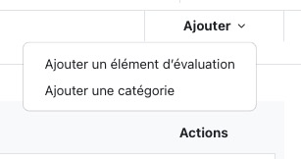
Le carnet d’éleve
Créer des catégories
Les éléments d’évaluation
Notes:
L'application Moodle offre trois fonctionnalités principales sur votre téléphone :
1. **Consultation des cours** : Accédez à vos cours Moodle, incluant les activités. Cet outil est idéal pour consulter et suivre les cours, permettant à vos élèves de les suivre directement sur leur smartphone.
2. **Échange de messages** : Communiquez avec vos élèves via messagerie. Les données transitent exclusivement par les serveurs de l'État de Genève, assurant la conformité avec la LIPAD et les règlements informatiques de l'État.
3. **Notifications** : Recevez des alertes lorsque vos étudiants terminent une activité. Ces notifications peuvent être configurées directement dans Moodle pour des activités spécifiques.
---
Ce script met en avant les principales fonctionnalités de l'application Moodle de manière claire et structurée.

Slide 3
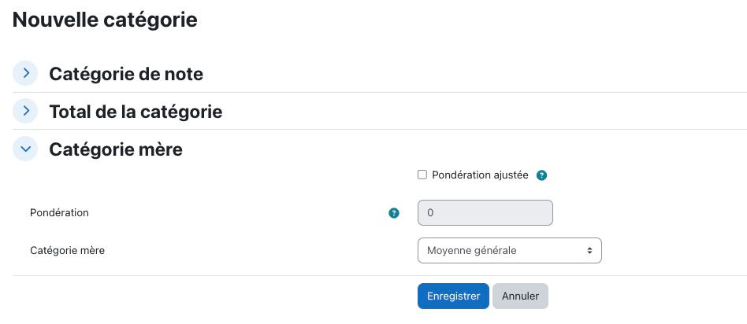
Créer des catégories
Notes:
L'application Moodle offre trois fonctionnalités principales sur votre téléphone :
1. **Consultation des cours** : Accédez à vos cours Moodle, incluant les activités. Cet outil est idéal pour consulter et suivre les cours, permettant à vos élèves de les suivre directement sur leur smartphone.
2. **Échange de messages** : Communiquez avec vos élèves via messagerie. Les données transitent exclusivement par les serveurs de l'État de Genève, assurant la conformité avec la LIPAD et les règlements informatiques de l'État.
3. **Notifications** : Recevez des alertes lorsque vos étudiants terminent une activité. Ces notifications peuvent être configurées directement dans Moodle pour des activités spécifiques.
---
Ce script met en avant les principales fonctionnalités de l'application Moodle de manière claire et structurée.

Slide 4
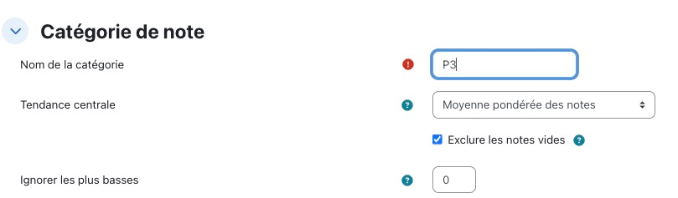
Créer des catégories
Notes:
L'application Moodle offre trois fonctionnalités principales sur votre téléphone :
1. **Consultation des cours** : Accédez à vos cours Moodle, incluant les activités. Cet outil est idéal pour consulter et suivre les cours, permettant à vos élèves de les suivre directement sur leur smartphone.
2. **Échange de messages** : Communiquez avec vos élèves via messagerie. Les données transitent exclusivement par les serveurs de l'État de Genève, assurant la conformité avec la LIPAD et les règlements informatiques de l'État.
3. **Notifications** : Recevez des alertes lorsque vos étudiants terminent une activité. Ces notifications peuvent être configurées directement dans Moodle pour des activités spécifiques.
---
Ce script met en avant les principales fonctionnalités de l'application Moodle de manière claire et structurée.

Slide 5
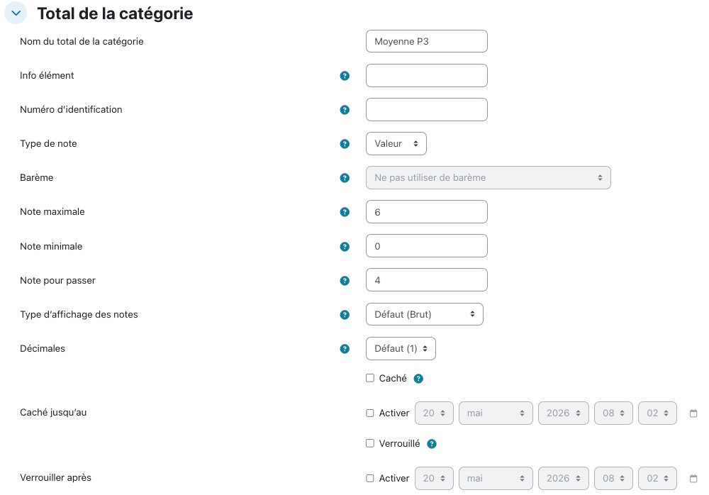
Total de la catégorie
Notes:
L'application Moodle offre trois fonctionnalités principales sur votre téléphone :
1. **Consultation des cours** : Accédez à vos cours Moodle, incluant les activités. Cet outil est idéal pour consulter et suivre les cours, permettant à vos élèves de les suivre directement sur leur smartphone.
2. **Échange de messages** : Communiquez avec vos élèves via messagerie. Les données transitent exclusivement par les serveurs de l'État de Genève, assurant la conformité avec la LIPAD et les règlements informatiques de l'État.
3. **Notifications** : Recevez des alertes lorsque vos étudiants terminent une activité. Ces notifications peuvent être configurées directement dans Moodle pour des activités spécifiques.
---
Ce script met en avant les principales fonctionnalités de l'application Moodle de manière claire et structurée.

Slide 6
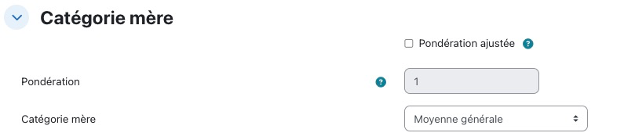
Catégorie mère
Il y a beaucoup d’imbrications possibles
Pour évaluation formative mettre le coefficient 0
Notes:
L'application Moodle offre trois fonctionnalités principales sur votre téléphone :
1. **Consultation des cours** : Accédez à vos cours Moodle, incluant les activités. Cet outil est idéal pour consulter et suivre les cours, permettant à vos élèves de les suivre directement sur leur smartphone.
2. **Échange de messages** : Communiquez avec vos élèves via messagerie. Les données transitent exclusivement par les serveurs de l'État de Genève, assurant la conformité avec la LIPAD et les règlements informatiques de l'État.
3. **Notifications** : Recevez des alertes lorsque vos étudiants terminent une activité. Ces notifications peuvent être configurées directement dans Moodle pour des activités spécifiques.
---
Ce script met en avant les principales fonctionnalités de l'application Moodle de manière claire et structurée.

Slide 7
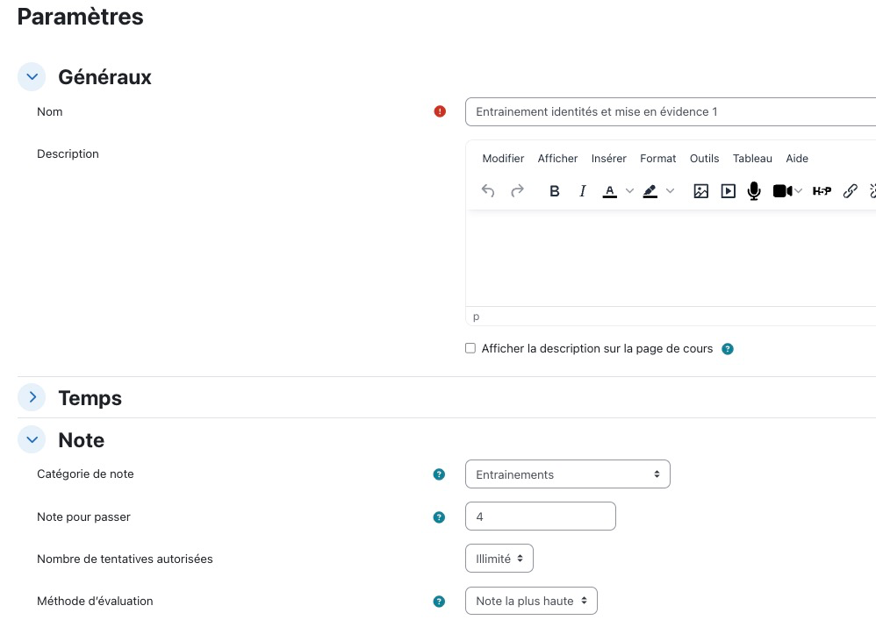

Définir dans le test sa catégorie
Notes:
L'application Moodle offre trois fonctionnalités principales sur votre téléphone :
1. **Consultation des cours** : Accédez à vos cours Moodle, incluant les activités. Cet outil est idéal pour consulter et suivre les cours, permettant à vos élèves de les suivre directement sur leur smartphone.
2. **Échange de messages** : Communiquez avec vos élèves via messagerie. Les données transitent exclusivement par les serveurs de l'État de Genève, assurant la conformité avec la LIPAD et les règlements informatiques de l'État.
3. **Notifications** : Recevez des alertes lorsque vos étudiants terminent une activité. Ces notifications peuvent être configurées directement dans Moodle pour des activités spécifiques.
---
Ce script met en avant les principales fonctionnalités de l'application Moodle de manière claire et structurée.

Slide 8
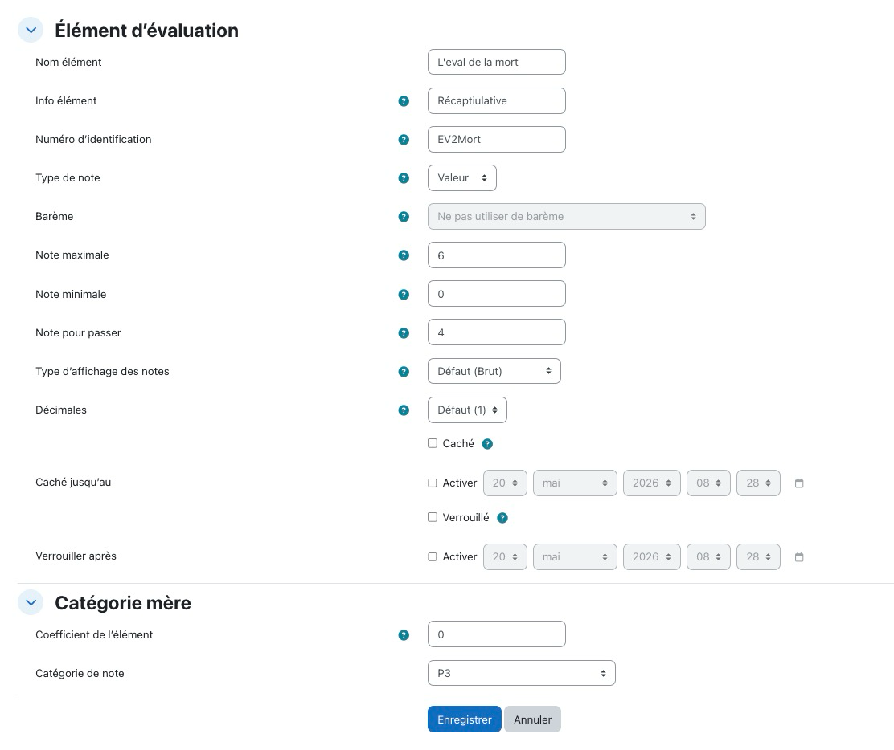
Les éléments d’évaluation
Notes:
L'application Moodle offre trois fonctionnalités principales sur votre téléphone :
1. **Consultation des cours** : Accédez à vos cours Moodle, incluant les activités. Cet outil est idéal pour consulter et suivre les cours, permettant à vos élèves de les suivre directement sur leur smartphone.
2. **Échange de messages** : Communiquez avec vos élèves via messagerie. Les données transitent exclusivement par les serveurs de l'État de Genève, assurant la conformité avec la LIPAD et les règlements informatiques de l'État.
3. **Notifications** : Recevez des alertes lorsque vos étudiants terminent une activité. Ces notifications peuvent être configurées directement dans Moodle pour des activités spécifiques.
---
Ce script met en avant les principales fonctionnalités de l'application Moodle de manière claire et structurée.

Slide 9
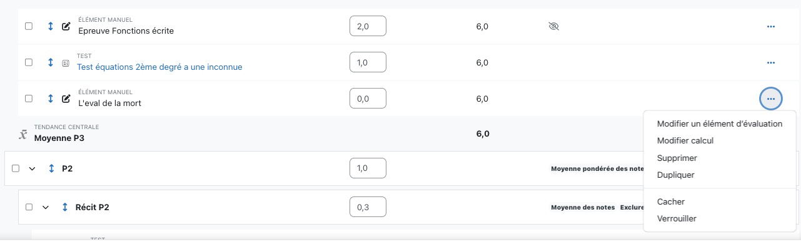
Notes:
L'application Moodle offre trois fonctionnalités principales sur votre téléphone :
1. **Consultation des cours** : Accédez à vos cours Moodle, incluant les activités. Cet outil est idéal pour consulter et suivre les cours, permettant à vos élèves de les suivre directement sur leur smartphone.
2. **Échange de messages** : Communiquez avec vos élèves via messagerie. Les données transitent exclusivement par les serveurs de l'État de Genève, assurant la conformité avec la LIPAD et les règlements informatiques de l'État.
3. **Notifications** : Recevez des alertes lorsque vos étudiants terminent une activité. Ces notifications peuvent être configurées directement dans Moodle pour des activités spécifiques.
---
Ce script met en avant les principales fonctionnalités de l'application Moodle de manière claire et structurée.

Slide 10
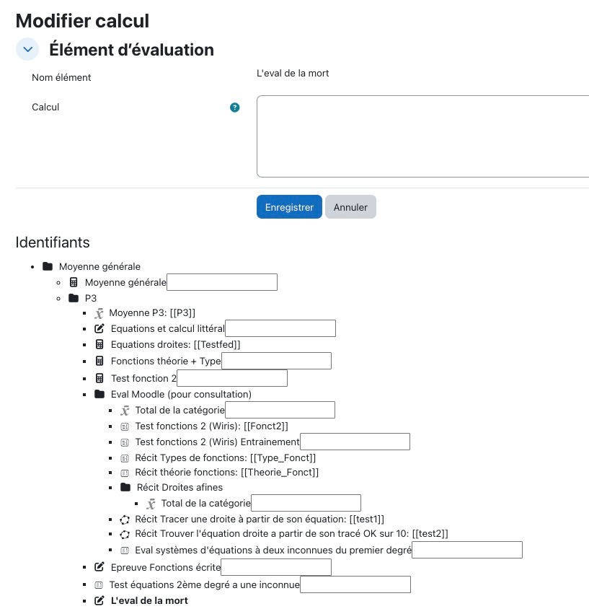
=round([[test1]])/2+1
Formule de calcul
Barême “fédéral” avec test sur 10
Permet de renseigner la note manuellement ex: travail écrit
Renseigner avant d’utiliser dans un calcul
Notes:
L'application Moodle offre trois fonctionnalités principales sur votre téléphone :
1. **Consultation des cours** : Accédez à vos cours Moodle, incluant les activités. Cet outil est idéal pour consulter et suivre les cours, permettant à vos élèves de les suivre directement sur leur smartphone.
2. **Échange de messages** : Communiquez avec vos élèves via messagerie. Les données transitent exclusivement par les serveurs de l'État de Genève, assurant la conformité avec la LIPAD et les règlements informatiques de l'État.
3. **Notifications** : Recevez des alertes lorsque vos étudiants terminent une activité. Ces notifications peuvent être configurées directement dans Moodle pour des activités spécifiques.
---
Ce script met en avant les principales fonctionnalités de l'application Moodle de manière claire et structurée.

